Slide 1





INVESTICE DO ROZVOJE VZDĚLÁVÁNÍ
Číslo projektu | CZ.1.07/1.4.00/21.1405
Název sady materiálů | Informatika 9. ročník (volitelný předmět)
Název materiálu | VY_32_INOVACE_13_Tvorba prezentací - PowerPoint – – Samostatná práce
Autor | Mgr. Ladislav Králíček

Slide 2

POWERPOINT
SAMOSTATNÁ PRÁCE
NA TÉMA
„STÁT SVĚTA“
Mgr. Ladislav Králíček, 2. ZŠ Dobříš, 2011

Slide 3
PREZENTACE NA TÉMA „STÁT SVĚTA“
Vytvoř prezentaci zadaného státu světa. Soubor pojmenuj následujícím způsobem:
nazev statu–tvoje jmeno.ppsx
např. USA-Josef Novak.ppsx
V názvu souboru se nebude vyskytovat česká diakritika (háčky, čárky,...)!
Dělej si k zadání samostatné
práce poznámky!

Slide 4
PREZENTACE NA TÉMA „ STÁT SVĚTA“
Prezentace bude mít následující podobu:
1. snímek:
NÁZEV STÁTU
+
vlajka a mapa
2. snímek:
ZÁKLADNÍ INFORMACE
( hl. město, počet obyvatel, úřední jazyk, měna,...)

Slide 5
PREZENTACE NA TÉMA „ STÁT SVĚTA“
3. snímek:
ZEMĚDĚLSTVÍ
( 2 fotografie + stručné informace o zemědělství )
4. snímek:
PRŮMYSL
( 2 fotografie + stručné informace o průmyslu )

Slide 6
PREZENTACE NA TÉMA „ STÁT SVĚTA“
5. snímek:
OKNO DO HISTORIE
( 1 obrázek + stručný popis jedné historické události )
6. snímek:
SPORT
( 2 fotografie + stručné informace o 2 sportovcích nebo družstvech )

Slide 7
PREZENTACE NA TÉMA „ STÁT SVĚTA“
7. snímek:
KDO PREZENTACI VYTVOŘIL
( jméno, třída, škola, školní rok, fotografie, datum )

Slide 8
PREZENTACE NA TÉMA „ STÁT SVĚTA“
! INSTRUKCE !
POZADÍ MUSÍ BÝT TVOŘENO
VHODNOU TEXTUROU
B) PŘI POUŽITÍ TMAVÉHO POZADÍ
POUŽÍT SVĚTLÉ PÍSMO (A NAOPAK)
C) POZADÍ BUDE NA VŠECH
SNÍMCÍCH STEJNÉ
OBRÁZKY, NADPISY A TEXTY SE
OBJEVUJÍ A MIZÍ S EFEKTY

Slide 9
PREZENTACE NA TÉMA „ STÁT SVĚTA“
! INSTRUKCE !
E) PÍSMO MUSÍ BÝT STEJNÉ NA
VŠECH STRÁNKÁCH (KROMĚ NADPISŮ)
F) NA POSLEDNÍM SNÍMKU BY BYLO
VHODNÉ UMÍSTIT I FOTOGRAFII
TOHO, KDO PREZENTACI VYTVOŘIL
TEXTURU A OBRÁZKY VYHLEDAT
NA INTERNETU A ULOŽIT JE
DO SLOŽKY S NÁZVEM
STÁT SVĚTA-JMÉNO ŽÁKA

Slide 10
PREZENTACE NA TÉMA „ STÁT SVĚTA“
! INSTRUKCE !
OBRÁZKY MUSÍ MÍT RÁMEČKY
CH) ČASOVÁNÍ JEDNOTLIVÝCH SNÍMKŮ
MUSÍ UMOŽNIT JEJICH KLIDNÉ
PROHLÉDNUTÍ A PŘEČTENÍ TEXTU
I) PŘI VÝBĚRU POUŽITÉHO PÍSMA
ZAJISTIT, ABY ZVLÁDLO ČESKOU
DIAKRITIKU (NAPŘ. ARIAL, TIMES
NEW ROMAN,...)
J) U NADPISŮ POUŽÍT WORDART

Slide 11
PREZENTACE NA TÉMA „STÁT SVĚTA“
! RADA NA ZÁVĚR !
Při pojmenování souboru s prezentací a jeho obvyklém uložení na disk se vytvoří přípona souboru ve tvaru pptx. Ta však neumožňuje přímé spuštění prezentace z disku, ale jeho otevření v programu PowerPoint. Soubor je tak vhodné uložit jako typ:
Předvádění aplikace PowerPoint
nebo
Předvádění aplikace PowerPoint 97-2003

Slide 12
PREZENTACE NA TÉMA „ STÁT SVĚTA“
TEST
U kterých součástí snímků se mají
použít závěrečné efekty?
a) u nadpisů,obrázků a textů
b) jen u nadpisů
DALŠÍ
OTÁZKA
c) u žádných

Slide 13
PREZENTACE NA TÉMA „ STÁT SVĚTA“
TEST
Jak se nazývá nástroj pro zvýraznění
nadpisů a vlastního textu ?
a) Výplň textu
b) Zvýrazňovač textu
DALŠÍ
OTÁZKA
c) WordArt

Slide 14
PREZENTACE NA TÉMA „ STÁT SVĚTA“
TEST
Na snímku s nadpisem SPORT je jméno
a popis fotbalisty. Je to v pořádku?
není, místo něho měla
být fotbalová reprezentace
daného státu (+popis)
b) je, ale musí to být reprezentant
c) je
KLIKNI

Slide 15
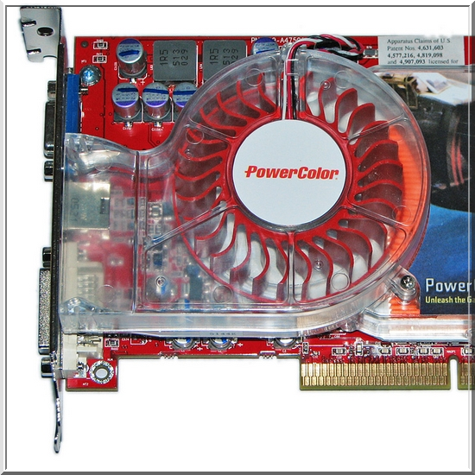
1
2
3
4
A
B
C
D
Odkryj jednotlivá okénka a uhodni, co je na obrázku.

Slide 16
PREZENTACE NA TÉMA „ STÁT SVĚTA“
POUŽITÉ ZDROJE
http://www.nvf.cz/profuturo/logo_esf.jpg
http://repeatingislands.files-wordpress.com/2009/06/eu-logo.jpg
http://www.teiresias.muni.cz/gifs/web/msmt-logo.gif
http://www.ucitelskyzpravodaj.cz/Portals/5/tema/Logo_OP_VK.jpg
http://office.microsoft.com/cs-cz/images/results.aspx?qu=palec#ai:MC900441321|
http://office.microsoft.com/cs-cz/images/results.aspx?qu=aplaus&origin=
FX010132103#ai:MM900041090|
http://www.freedigitalphotos.net/images/35801vgrdfm12t8.jpg
http://www.freesound.org/samplesViewSingle.php?id=33658
http://upload.wikimedia.org/wikipedia/commons/0/0b/PowerColor_Radeon_X850XT_PE.jpg
http://www.freedigitalphotos.net/images/9978plvm2lgeg4.jpg
Mgr. Ladislav Králíček, 2. ZŠ Dobříš, 2011

Slide 17

KONEC

Slide 18



! VÝBORNĚ !
Klikni na
šipku

Slide 19
! VÝBORNĚ !
Klikni na
šipku

Slide 20
! VÝBORNĚ !
Klikni na
šipku

Slide 21


! CHYBA !
Klikni na
šipku

Slide 22
! CHYBA !
Klikni na
šipku

Slide 23
! CHYBA !
Klikni na
šipku

